Slide 1
WEB-разработка

Slide 2


проектной и научно-исследовательской работы в научно-учебной лаборатории «Цифровые платформы управления производством и предприятий» на выпускающей кафедре «Цифровые технологии управления» совместно с преподавателями и работодателями крупных индустриальных и IT-компаний.

Slide 3
Изучение основ
Интернет;
HTML;
CSS;
Javascript.

Slide 4
Интернет
Хостинг;
Домен;
DNS;
Принцип работы браузера;
HTTP.

Slide 5
HTML
Основы языка
Семантика HTML
Основы SEO
Реализации различных конструкций

Slide 6
CSS
Основы CSS
Реализация различных конструкций
Медиа-запросы
CSS3
CSS Grid, Flexbox

Slide 7
Javascript
Синтаксис и базовые конструкции
ES6 и модульный JS
Работа с DOM и BOM
Fetch API / Ajax
Веб-компоненты
События, прототипы, Shadow DOM, strict и т. д.

Slide 8
Использование знаний на практике
Самый лучший способ научиться чему-либо — это практика. Как только вы изучили некоторые подходы к разработке, то сразу переходите к практике. Постарайтесь написать как можно больше простых приложений.

Slide 9
Менеджеры пакетов
Менеджер пакетов позволяет использовать внешние библиотеки в приложениях и открывать ваши библиотеки другим пользователям.
NPM
Yarn
Bower

Slide 10
Изучение инструментов для написания качественного CSS
Архитектура CSS
CSS-framework
Пре- и постпроцессоры

Slide 11
Архитектура CSS
БЭМ
OOCSS
SMACSS

Slide 12
CSS-framework
Bulma
Tailwind CSS
Bootstrap 5
Semantic UI
Foundation
Materialize CSS

Slide 13
Пре- и постпроцессоры
SASS/SCSS
Less
PostCSS

Slide 14
Веб-безопастность
HTTPS
CORS
Политика защиты контента (CSP)
OWASP Security Risks

Slide 15
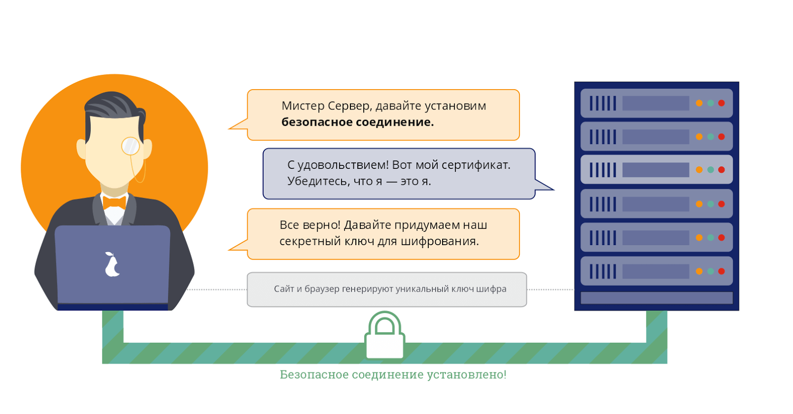
HTTPS

Slide 16
CORS
Cross-Origin Resource Sharing (CORS) — механизм, использующий дополнительные HTTP-заголовки, чтобы дать возможность агенту пользователя получать разрешения на доступ к выбранным ресурсам с сервера на источнике (домене), отличном от того, что сайт использует в данный момент. В целях безопасности браузеры ограничивают cross-origin запросы, инициируемые скриптами.

Slide 17
Кросс-сайтовые HTTP запросов
Вызовы XMLHttpRequest или FetchAPI;
Web Fonts;
WebGL текстуры;
Фреймы с изображениями/видео, добавленными в канвас с помощью drawImage;
Стили (для CSSOM доступа);
Скрипты (для отключенных исключений).

Slide 18
CSP
Content Security Policy (CSP) - это дополнительный уровень безопасности, позволяющий распознавать и устранять определенные типы атак, таких как Cross Site Scripting (XSS) и атаки внедрения данных. Спектр применения этих атак включает, но не ограничивается кражей данных, подменой страниц и распространением зловредного ПО.

Slide 19
CSP: виды угроз
Межсайтовый скриптинг
XSS атаки используют доверие браузера к контенту, полученному с сервера. Зловредные скрипты исполняются в браузере жертвы, поскольку браузер доверяет источнику, даже когда скрипт поставляется не оттуда, откуда кажется.
Пакетный сниффинг
Можно также ограничить список используемых протоколов. Сервер может поставить ограничение на получение контента только по HTTPS

Slide 20
OWASP Security Risks
Инъекции
Недочеты системы аутентификации и хранения сессий
Межсайтовый скриптинг – XSS
Небезопасные прямые ссылки на объекты
Небезопасная конфигурация
Незащищенность критичных данных
Отсутствие функций контроля доступа
Межсайтовая подделка запроса
Использование компонентов с известными уязвимостями
Непроверенные переадресации и пересылки

Slide 21
Инструменты разработки
Системы контроля версий
Линтеры и форматеры
Таск-раннеры
Бандлеры

Slide 22
Системы контроля версий
Git
SVN
Mercurial
CVS

Slide 23
Сервисы для хостинга проектов
Github
Gitlab
Bitbucket

Slide 24
Линтеры и форматеры
Prettier
ESLint
StandardJS

Slide 25
Таск-раннеры
nmp scripts
Gulp

Slide 26
Бандлеры
Webpack
Rollup
Parcel

Slide 27
Фреймворки и библиотеки
React.js
Angular
Vue.js

Slide 28
CSS в JS
Styled Components
CSS модули

Slide 29
Тестирование
Научитесь создавать UNIT-тесты, функциональные и интеграционные тесты. Разберитесь в специальной терминологии: пустышки, заглушки и т.д.
Jest
Enzyme
Cypress

Slide 30
Статическая типизация
Статическая типизация позволяет сделать ваш код более удобным для сопровождения по мере его роста, повышают вашу гибкость при проведении рефакторинга, обеспечивают лучшую поддержку в среде IDE и являются лучшей формой документации, которую вы можете иметь.
TypeScript
Flow

Slide 31
Server Side Rendering
Серверные приложения позволяют повысить производительность и оптимизировать SEO по сравнению с клиентскими приложениями. Хотя это и не является обязательным требованием, но оно определенно поможет вам в создании приложений для внешнего интерфейса.
React.js – Next.js и After.js
Angular - Universal
Vue.js – Nuxt.js

Slide 32
Генераторы статических сайтов
Gatsby.js
Cogear.js

Slide 33
Создание Desktop-приложений
Electron
Proton Native
Carlo

Slide 34
Создание мобильных приложений
Создание мобильных приложений
React Native
Javascript

Slide 35
Web Assembly
WebAssemblу представляет собой переносимое абстрактное синтаксическое дерево, обеспечивающее как более быстрый парсинг, так и более быстрое выполнение кода, чем JavaScript.

